Slide 1

MVC2패턴의 비동기와 인터셉터를 이용한 SNS
2021.03.15 작성자 : 한승현

Slide 2
Contents.
1
프로젝트 소개 및 기능&기술 정리
타임라인 & 테이블 명세서&ERD
2
3
프로젝트 기능소개
4
플로우차트
5
주요소스
6
프로젝트중 발생한 문제점과 해결방안
7
소감 발표

Slide 3
Part 1
프로젝트 소개 및
기능 & 기술 정리

Slide 4




Part 1,
프로젝트 소개
개발언어
구현 기술
Database Mysql ver 8.0
회원정보 관리, 게시글관리 등.
ver 11.2.0.2.0
회원정보 관리, 게시글관리 등.
JavaSE-1.8
프로젝트 프로그래밍.
Eclipse ver 2020-09 (4.17.0)
프로그래밍 환경구축.

Slide 5



Part 1,
프로젝트 소개
개발언어
구현 기술
Ver 4.3.3.RELEASE
프로그래밍 환경 구축
Tomcat Ver 8.5
서버 환경 구축
Mybatis Ver 3.4.1
라이브러리 관리.

Slide 6
Part 1,
주요 기술 정리
가. Database : Table관리 ( News, Files, Member, likes, Review)
나. Java
- List : ArrayList를 사용하여 객체 및 제어하는 자료형 관리.
- Mybatis : 라이브러리를 관리.
- 객체 : 주제에 필요한 객체를 class로 설계하고 이를 활용.
- ajax : 비동기를 사용하여 매끄러운 화면 구현.
- 인터페이스 : 각각 해당하는 기능들을 통합하여 정리.
- Filedata : 클라이언트의 이미지파일 구현.
- Email : 이메일 인증을 통한 회원관리 기능 구현.
- Query : 이미지 슬라이드 효과 구현.
- Session : 로그인 & 로그아웃을 통한 세션관리 구현.
- Interceptor : Session 관리를 통해 회원과 비회원 구분 후 기능의 차별화.

Slide 7
Part 2
타임라인 & 테이블 명세서

Slide 8
Part 1,
Part 2,
타임라인
타임라인
2일차
2021. 03. 03
DTO 정리
IF 및 Impl 생성 및 정리
Service 단 구현
Interceptor 구현 (설정x)
Mapper 생성 및 정리
4일차
2021. 03. 05
댓글 기능 구현
좋아요 구현시작
게시글 출력 (chaos.jsp)
8일차
2021. 03. 11
인터셉터 설정
이미지 슬라이드 구현
불필요한 소스 제거
오류보완 및 검토
PPT작성
6일차
2021. 03. 09
좋아요 구현 (완성)
대댓글 기능 ing
마이페이지 jsp 시작
11일차
2021. 03. 16
실시간채팅 기능 추가
프로필사진 기능 추가
PPT 작성 시작
프로젝트 시작 1일차
2021. 03. 02
주제 선정 및
계획 설계
템플릿 양식 선정
DB설계
Maven 환경 설정
객체 및 컨트롤러 생성
jsp 수정 (중복체크)
7일차
2021. 03. 10
대댓글 구현(완성)
파일데이터 구현
마이페이지 완성
10일차
2021. 03. 15
오라클 연동 완료
전체 검토
3일차
2021. 03. 04
Email인증 구현
(+Id,pw 찾기
기능)
5일차
2021. 03. 08
좋아요 기능 ing
대댓글 구현 시작
9일차
2021. 03. 12
MYSQL 완료
오라클 시작
12일차
2021. 03. 17
최종 검토
PPT 작성 완료

Slide 9
Part 1,
Part 2,
타임라인
테이블 명세서
회원 정보(member)
Field | Type | Null | Key | Default | Extra
ID | Varchar2(20 BYTE) | no | PK | null
PW | Varchar2(15 BYTE) | no |  | null
Email | Varchar2(30 BYTE) | no |  | null
authKey | Varchar2(20 BYTE) | no |  | null
status | Varchar2(2 BYTE) | YES |  | N
Nick | Varchar2(10 BYTE) | no | UNI | null
pname | Varchar2(100 BYTE) | no | UNI | null | TMP_SEQ
게시글 (news)
Field | Type | Null | Key | Default | Extra
no | Number(38,0) | no | PK | null | NO_SEQ
Nick | Varchar2(20 BYTE) | no | FK | null
content | Varchar2(500 BYTE) | no |  | null
Date | Timestamp(6) | YES |  | CURRENT_TIMESTAMP
likes | Number(38,0) | YES |  | 0
pname | Varchar2(100 BYTE) | no | FK | null | P_TRIGGER

Slide 10
Part 1,
Part 2,
타임라인
테이블 명세서
첨부 파일(files)
Field | Type | Null | Key | Default | Extra
no | Number(38,0) | yes | FK | null | 종속삭제
fname | Varchar2(100 BYTE) | no |  | null
Nick | Varchar2(20 BYTE) | yes | FK | null | 종속삭제,N_TRIGGER
좋아요 (likes)
Field | Type | Null | Key | Default | Extra
id | Varchar2(20 BYTE) | no | FK | null | 종속삭제
no | Number(38,0) | no | FK | null | 종속삭제

Slide 11
Part 1,
Part 2,
타임라인
테이블 명세서
댓글&대댓글 (Review)
Field | Type | Null | Key | Default | Extra
no | Number(38,0) | yes | FK | null | 종속삭제
nick | Varchar2(20 BYTE) | yes | FK | null | N_TRIGGER
content | Varchar2(100 BYTE) | no |  | null
date | Timestamp(6) | yes |  | Current_timestamp
likes | Number(38,0) | yes |  | 0
status | Number(38,0) | no |  | 0
r num | Number(38,0) | no | PK | null
r_group | Number(38,0) | yes |  | null
pname | Varchar2(100 BYTE) | yes | FK | null | P_TRIGGER

Slide 12
Part 2,
ERD – ORACLE
CHAOS.REVIEW
F - NO NUMBER(*,0)
F -NICK varchar2(20)
CONTENT varchar2(100)
STATUS NUMBER(*,0)
DT TIMESTAMP
P - RNUM NUMBER(*,0)
RGROUP NUMBER(*,0)
PNAME varchar2(100)
CHAOS.NEWS
P - NO NUMBER(*,0)
F -NICK varchar2(20)
CONTENT varchar2(100)
DT TIMESTAMP
LIKES NUMBER(*,0)
PNAME varchar2(100)
CHAOS.MEMBER
P - ID varchar2(20)
PW varchar2(15)
EMAIL varchar2(30)
AUTHKEY varvchar2(20)
STATUS varchar2(2)
U - NICK varchar2(20)
PNAME varchar2(100)
CHAOS.FILES
F - NO NUMBER(*,0)
F -NICK varchar2(20)
FNAME varchar2(100)
CHAOS.LIKES
F - NO NUMBER(*,0)
F –ID varchar2(20)

Slide 13
Part 3
프로젝트 기능소개

Slide 14
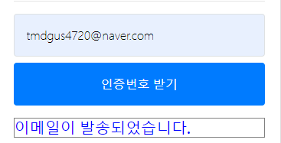
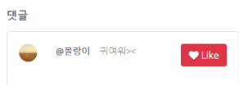
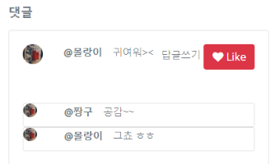
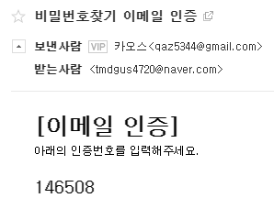
Part 3,
기능 소개
이메일
대댓글
댓글 작성(아래)
대댓글 작성(아래)

Slide 15
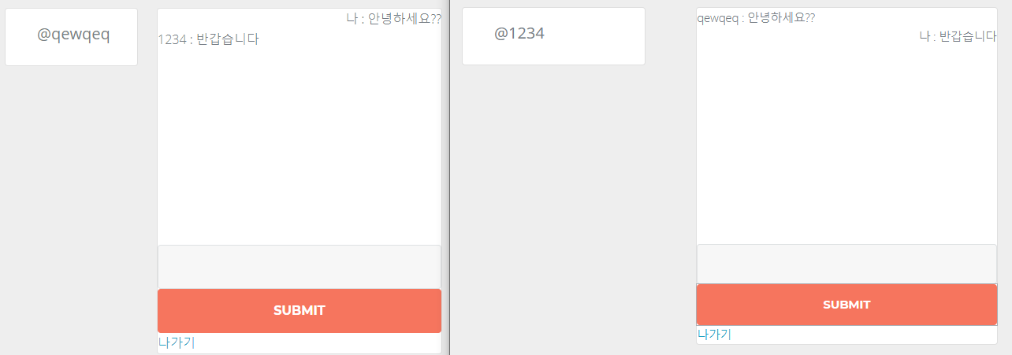


Part 3,
기능 소개
좋아요
메신저
실시간 채팅
좋아요 미클릭시(아래)
좋아요 클릭시(아래)

Slide 16
Part 4
플로우차트

Slide 17
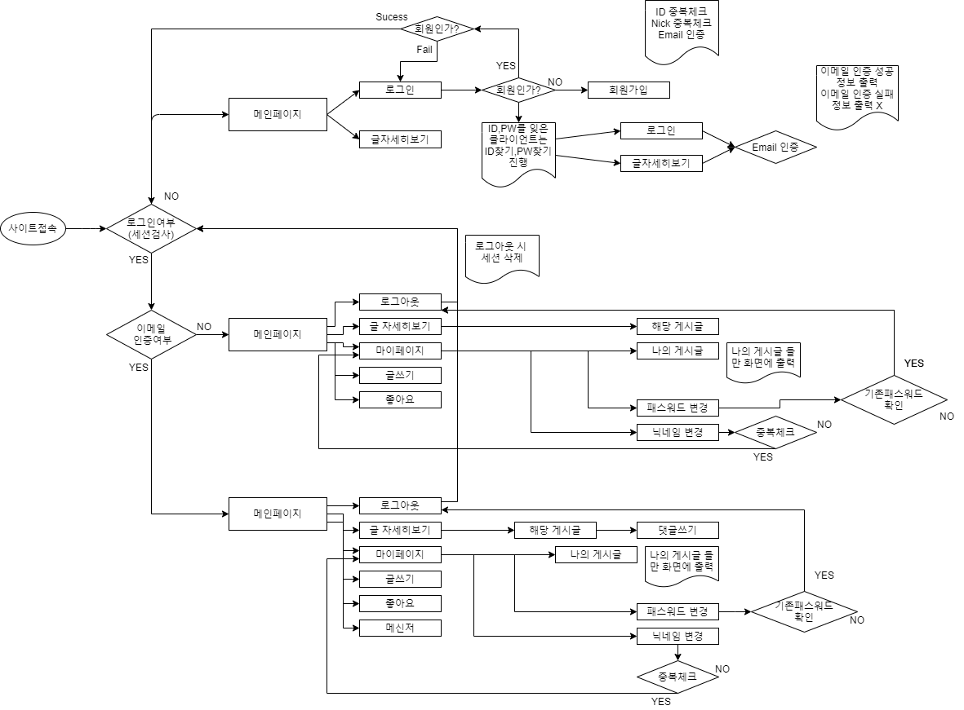
Part 5,
Flow 차트

Slide 18
Part 5
주요 소스

Slide 19
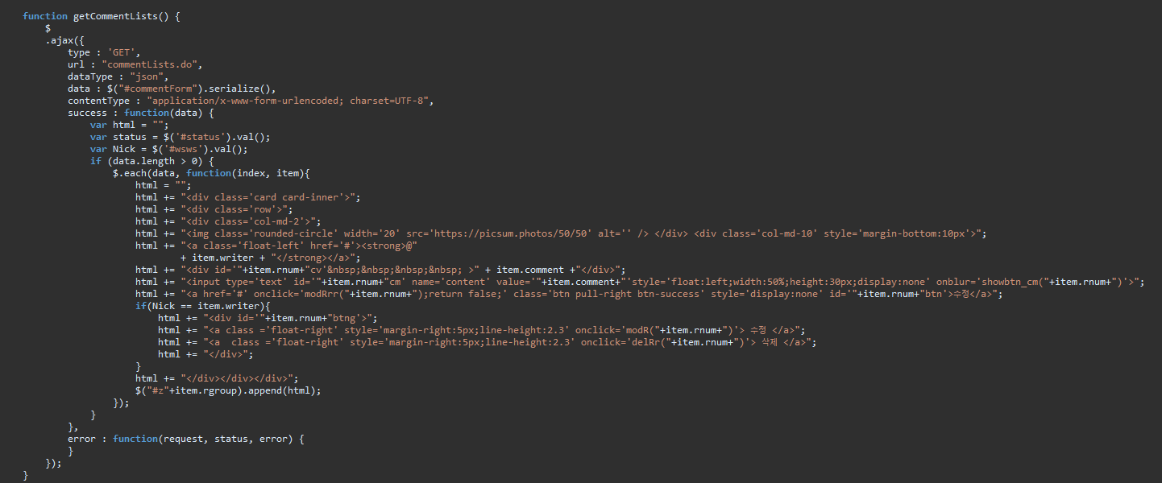

Part 5,
주요 소스 - 대댓글
비동기 식으로 대댓글 불러오기
빨간 하트 부분에 append 가 아닌
html을 사용하게 되면 대댓글이
한 개만 노출이 되는 오류가 발생

Slide 20
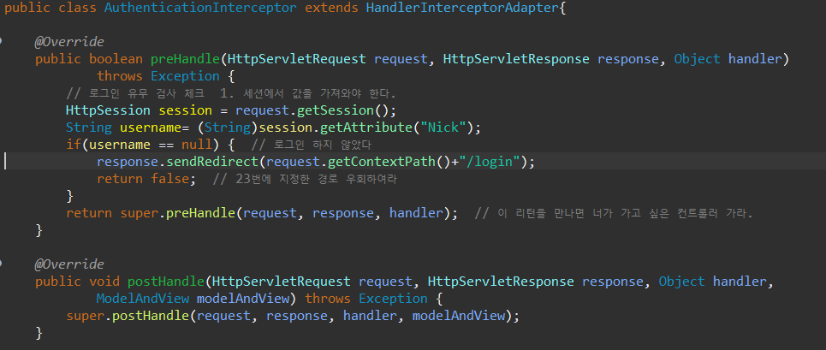
Part 5,
주요 소스 - 인터셉터
회원과 비회원 간의
기능의 차별을 주기 위해 사용

Slide 21
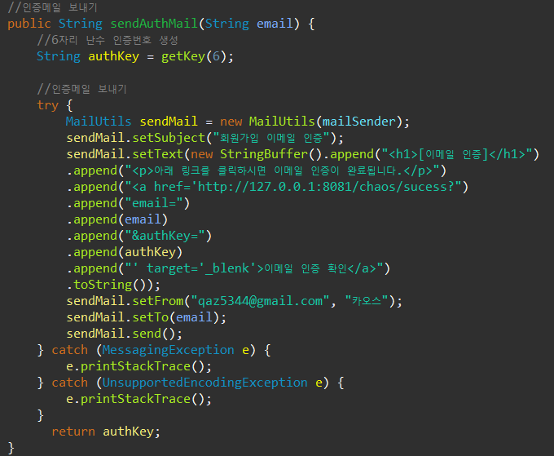
Part 5,
주요 소스 - 이메일

Slide 22
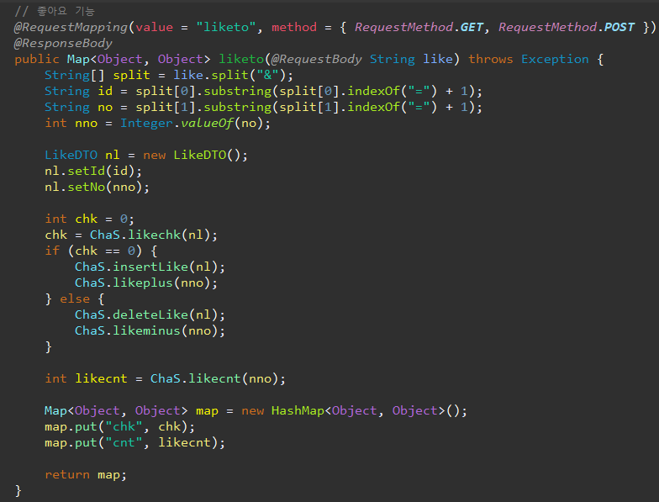
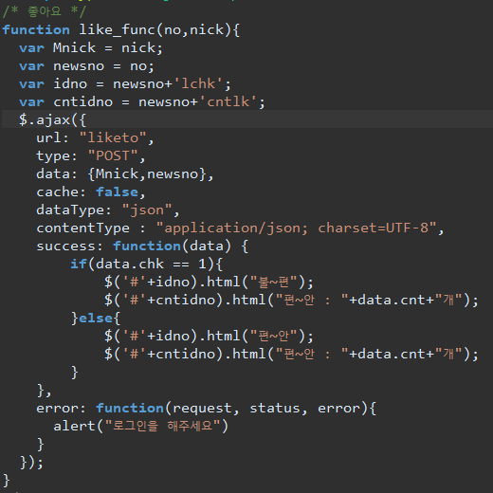
Part 5,
주요 소스 - 좋아요
컨트롤러에서 받아온
값에 따라 비동기식으로 화면에 출력
현재 로그인한 유저와
게시글의 좋아요 상태
체크 후 상태에 따라 좋아요 상태 변경 및 증감

Slide 23
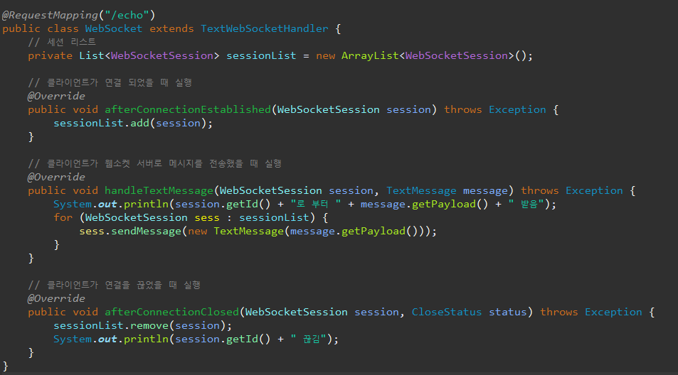
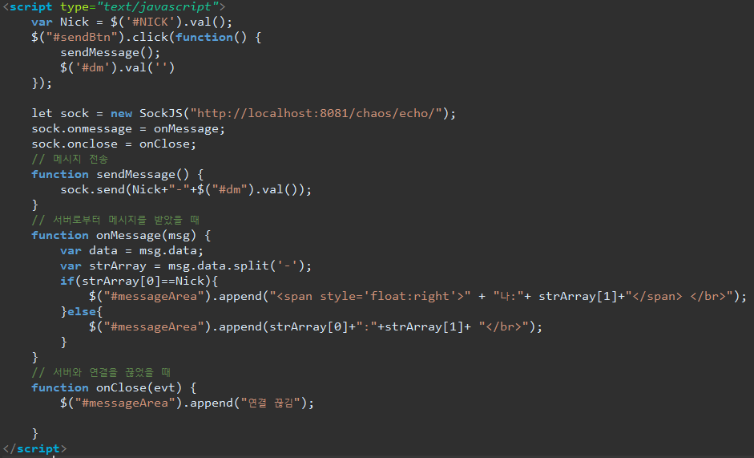
Part 5,
주요 소스 - 메신저
웹 소켓 설정
자바스크립트를 이용하여 서버와
정보를 주고 받음
정보를 받으면 append로 추가

Slide 24
Part 6
프로젝트 중 발생한
문제점과 해결방안

Slide 25
Part 6,
프로젝트 중 발생한 문제점과 해결방안
프로젝트
문제점 | 해결방안
1. 클라이언트의 이메일 입력 실수의 경우. | 재전송 기능을 추가한 JSP생성.
2. 아이디, 닉네임 공백일 때 회원가입 가능. | Html blur 함수를 사용하여 해결.
3. 비밀번호 찾기 시 Email의 정보가 없어도 메일 발송. | 비동기 식으로 정보 대조 후 메일 발송.
4. 아이디, 비밀번호 찾기 시 안내 문구 지연. | 안내 문구와 메일 발송의 순서를 변경.
5. 글 등록 시 post 방식으로 전송하면 한글 깨짐 현상. | web.xml에 소스 추가.
6. onclick 함수 호출 시 화면이 위로 올라가지는 현상. | Onclick 함수 뒤 return false; 추가.
Oracle
문제점 | 해결방안
1. on update cascade를 지원하지 않음. | 트리거 생성.
2. 칼럼명에 언더바(_) 포함 시 오류발생. | Mybatis-config.xml 에 설정 추가 언더바(_) 이후 첫 글자 대문자로 작성.
3. AUTO_INCREMENT 지원하지 않음. | 시퀀시 생성.
4. LIMIT을 지원하지 않음. | 서브쿼리& ROWNUM 사용.

Slide 26
Part 7
소감 발표

Slide 27
Part 7,
소감 발표
한승현
CHAOS 프로젝트를 진행하며 느낀 점들이 많습니다.
첫째로 프로젝트의 기획&설계 단계의 중요성입니다.
혼자 하는 게 아닌 팀원과 함께 프로젝트를 진행하다 보니
컨트롤러의 이름을 맞추는 것도 중요했고 Mapper 이름, Jsp의 이름 등
생각해야 할게 많았습니다.
둘째로 팀워크의 중요성입니다.
프로젝트 하루 목표 계획에 따라
회의를 통한 역할 분담으로 프로젝트를 진행했습니다.
이렇게 진행을 하게 되니 하루 목표 계획에 맞춰 완성할 수 있었습니다.
비록 프로젝트 기한이 짧았지만 만족하는 결과를 얻게 되었고
처음 해보는 팀 프로젝트였지만 팀원과의 호흡이 좋았기 때문에
프로젝트가 성공적이었습니다.
C reate by
H an Seung Hyeon
A nd
O h Nam Gyu
S NS

Slide 28
Part 7,
소감 발표
오남규
웹 프로젝트는 지난 프로젝트와 다르게 팀으로 진행을 했다.
팀 프로젝트를 진행하며 느낀 점을 장점과 단점으로 나눌 수 있습니다.
단점으로 프로젝트를 혼자 진행할 때 보다 자유도가 떨어졌습니다.
하지만 장점이 더 많았습니다.
첫째로 팀 프로젝트이기 때문에 내가 맡은 것에 대한 책임감이
더욱더 높아졌으며 타인도 이해하기 쉽게끔 맡은 일을 정리했습니다.
둘째로 시야가 넓어졌다.
혼자 할 때는 생각하지 못했던 것들을 팀원과 의견을 공유하며
해결방안을 토의하면서 다양한 시야와 사고능력을 가지게 되었다.
이러한 장점들 덕분에
나의 팀워크 능력과 프로그래밍 실력이 더 성장하는 계기가 되었습니다.
C reate by
H an Seung Hyeon
A nd
O h Nam Gyu
S NS

